Slide 1
Do it! R 데이터 분석

Slide 2
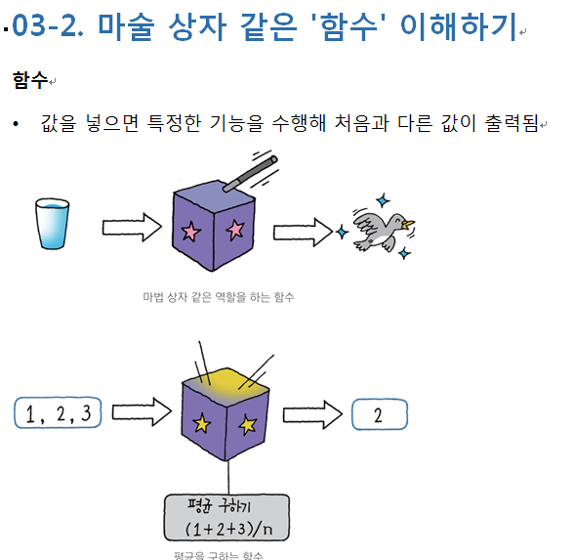

Slide 3
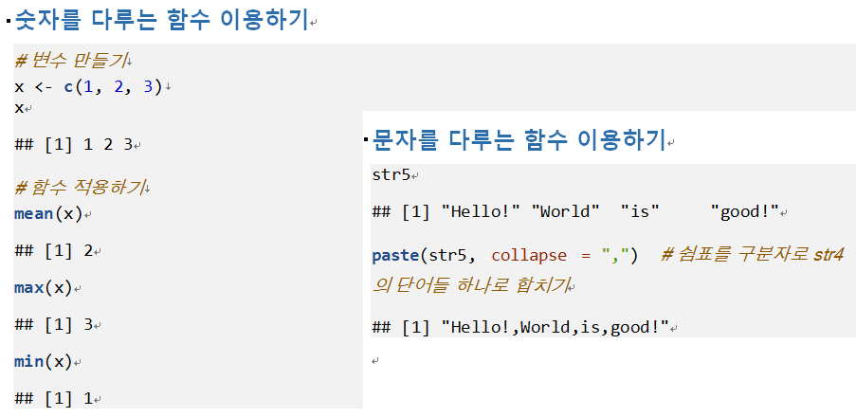

Slide 4
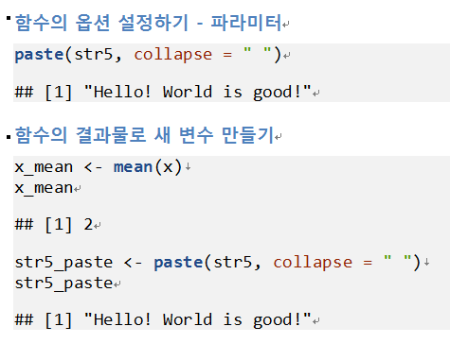

Slide 5
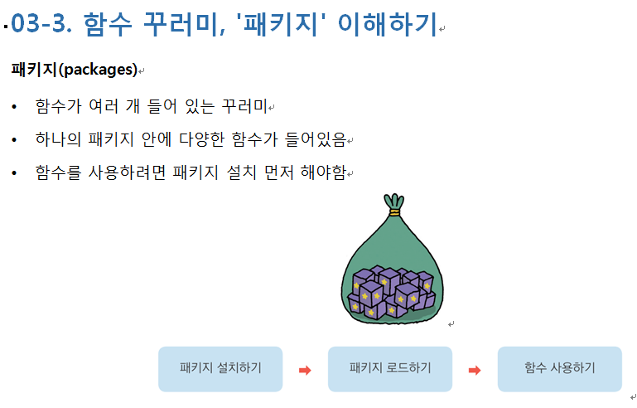
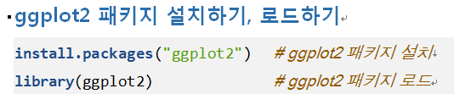

Slide 6
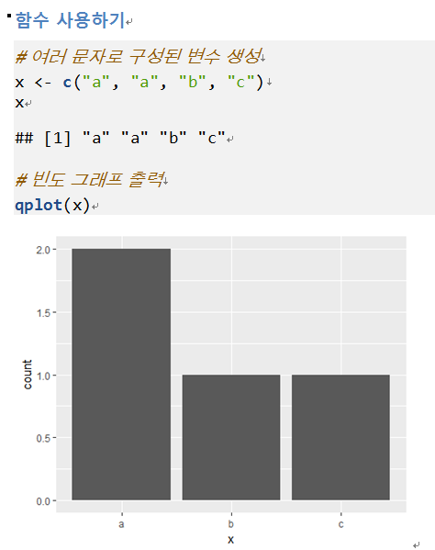

Slide 7
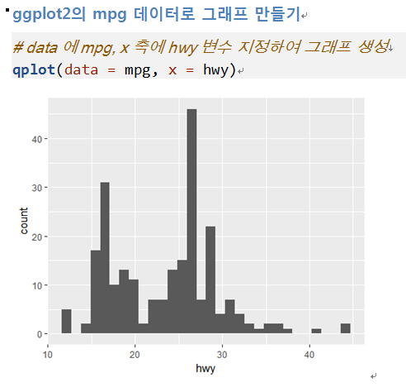

Slide 8
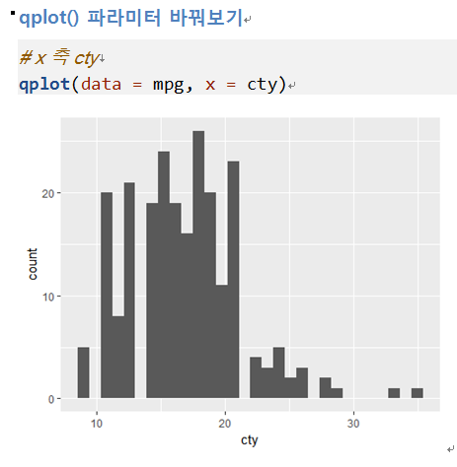

Slide 9
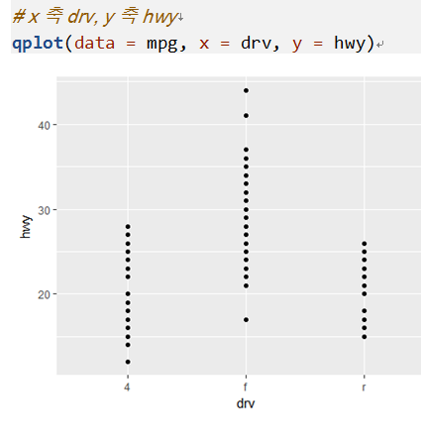

Slide 10
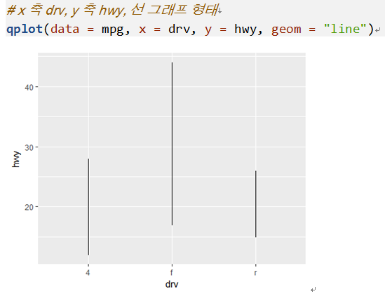

Slide 11
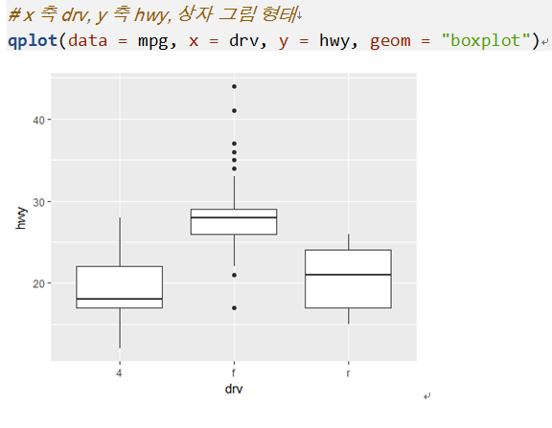

Slide 12
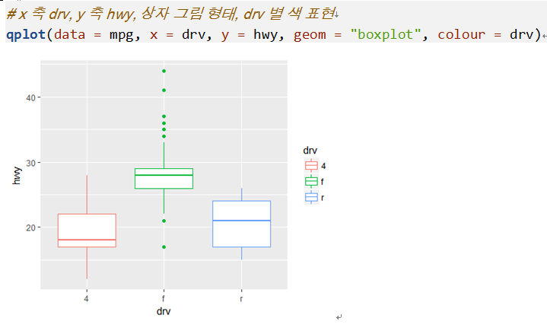


Slide 13
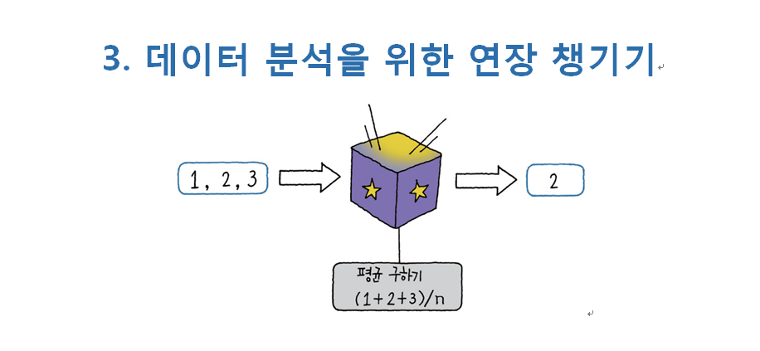

Slide 14
기초문법편
화면에 결과를 보여주기 - print( ) 와 cat( ) 사용하기
> print(1+2) <-- 이렇게 print 안에 출력하고 싶은 내용 쓰면 됩니다.
[1] 3
> 1+2 <-- 이렇게 해도 사실 print 명령이 생략된 것입니다.
[1] 3
> print('a') <-- 문자를 출력할 때는 홑따옴표를 붙여야 합니다.
[1] "a"
> 'a' <-- 그냥 문자만 입력해도 정상적으로 출력됩니다.
[1] "a"
> print(pi) <-- 소수점일 경우 총 7 자리로 출력합니다.
[1] 3.141593
> print(pi,digits=3) <-- digits 로 자리수 지정할 수 있습니다.
[1] 3.14

Slide 15
기초문법편
> print(3,4) <--- 두 개를 출력했는데 한 개만 나오죠??
[1] 3
> print('a','b') <-- 문자의 경우는 아예 에러가 납니다.
다음에 오류가 있습니다print.default("a", "b") : 'digits' 인자가 잘못되었습니다
추가정보: 경고메시지:
In print.default("a", "b") : 강제형변환에 의해 생성된 NA 입니다
> cat(1,':','a','\n',2,':','b') <-- 숫자와 문자 여러 개를 한꺼번에 출력시켰습니다.
1 : a
2 : b>
\n 문자란?

Slide 16
기초문법편
> 1;2;3 <-- 각 명령을 세미콜론으로 구분했습니다.
[1] 1
[1] 2
[1] 3
> 1+2 ; 2*3 ; 4/2 <--세미콜론 을 기준으로 순서대로 명령이 실행됩니다.
[1] 3
[1] 6
[1] 2

Slide 17
기초문법편 자료형
자료들 - 1
1) 숫자형과 주요 산술연산자
> 1+2
[1] 3
기호 | 의미 | 사용 예 -> 결과
+ | 더하기 | 5+6 -> 11
- | 빼기 | 5-4 -> 1
* | 곱하기 | 5*6 -> 30
/ | 나누기(실수 가능) | 4/2 -> 2
%/% | 정수 나누기 | 위와 동일
%% | 나머지 구하기 | 5%%4 -> 1
^ , ** | 승수 구하기 | 3^2 -> 9 , 3^3 -> 27

Slide 18
기초문법편
연산자의 우선순위 주의
> 1+2*3 <-- 연산자의 우선순위에 따라 뒤의 * (곱하기)부터 연산합니다
[1] 7
> (1+2)*3 <-- 만약 더하기부터 하려면 왼쪽처럼 괄호를 사용해야 합니다.
[1] 9

Slide 19
기초문법편
> 10000 <-- 0 이 4개 까지는 그대로 나옵니다
[1] 10000
> 100000 <-- 0 이 5개부터는 e로 표시됩니다.
[1] 1e+05
> 1000000 <-- 0이 6 개라서 결과에 1 * 10^6 으로 표시가 됩니다.
[1] 1e+06
> 1e2 <-- 이 말은 1 * 10^2 이라는 뜻이므로 100 이 나옵니다.
[1] 100
> 3e2 <-- 이 말은 3 * 10^2 아는 뜻이라서 3 *100 의 결과인 300 이 나옵니다.
[1] 300
> 3e-1 <-- -1 은 소숫점 1 자리까지 표시하라는 뜻입니다.
[1] 0.3
> 3e-2 <-- -2 는 소수점 2 자리까지 표시하라는 뜻입니다.
[1] 0.03

Slide 20
기초문법편
강제로 숫자형으로 변환하기
> '1' + '2' <-- 숫자처럼 보여도 사실은 문자입니다.
다음에 오류가 있습니다"1" + "2" : 이항연산자에 수치가 아닌 인수입니다
> as.numeric('1') + as.numeric('2') <-- 숫자로 강제로 변환했습니다.
[1] 3

Slide 21
기초문법편
2) 문자형
> 'First' <-- 문자라서 홑따옴표로 감싸고 출력했습니다.
[1] "First"
> "Second" <-- 이렇게 쌍따옴표로 감싸도 됩니다.
[1] "Second"
> First <-- 그냥 사용하면 변수 이름으로 인식이 되어서 에러가 발생합니다.
에러: 객체 'First'를 찾을 수 없습니다
> class('1') <-- 문자형 데이터를 검사합니다.
[1] "character"
> class(1) <-- 숫자형 데이터를 검사합니다.
[1] "numeric"

Slide 22
기초문법편
3) TRUE / FALSE 값 (진리값)
> 3 & 0 <-- 3 곱하기 0 의 뜻으로 거짓(FALSE)이 됩니다.
[1] FALSE
> 3 & 1 <-- 3 곱하기 1 의 뜻으로 참 곱하기 참이라서 참(TRUE)이 됩니다.
[1] TRUE
> 3 & 2 <-- 참 곱하기 참이라서 결과도 참(TRUE) 인 거 아시겠죠?
[1] TRUE
> 3 | 0 <-- 참 더하기 거짓 이라서 결과는 참(TRUE) 이 나옵니다.
[1] TRUE
> 3 | 1 <-- 참 더하기 참 이라서 결과는 참(TRUE) 이 나옵니다.
[1] TRUE
> !0 <-- 거짓이 아닌 것이라서 참(TRUE)이 나옵니다.
[1] TRUE
> !1 <-- 참이 아닌 것이라서 거짓(FALSE) 이 나옵니다.
[1] FALSE
> !3 <-- 참이 아닌 것이라서 거짓(FALSE) 이 나옵니다.
[1] FALSE

Slide 23
기초문법편
4) NA 형 & NULL 형
- NA : 잘못된 값이 들어 올 경우 ( Not Applicable , Not Available )
- NULL : 값이 없을 경우
> cat(1,NA,2) <-- NA 가 그대로 출력됩니다.
1 NA 2
> cat(1,NULL,2) <-- NULL 값이 제거되고 출력됩니다.
1 2>
> sum(1,NA,2) <-- NA 를 더하니까 결과가 NA 로 출력됩니다.
[1] NA
> sum(1,NULL,2) <-- NULL 값은 제외 해버리고 나머지 값만 더해서 결과가 나옵니다.
[1] 3

Slide 24
기초문법편
> sum(1,2,NA) <-- NA 값이 연산 결과를 틀리게 만들었습니다.
[1] NA
> sum(1,2,NA,na.rm=T) <-- na.rm=T 로 NA 값을 제거하고 올바른 계산을 했습니다.
[1] 3

Slide 25
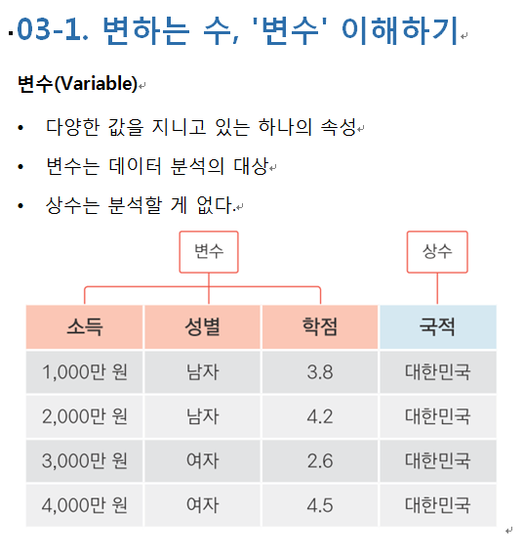

Slide 26
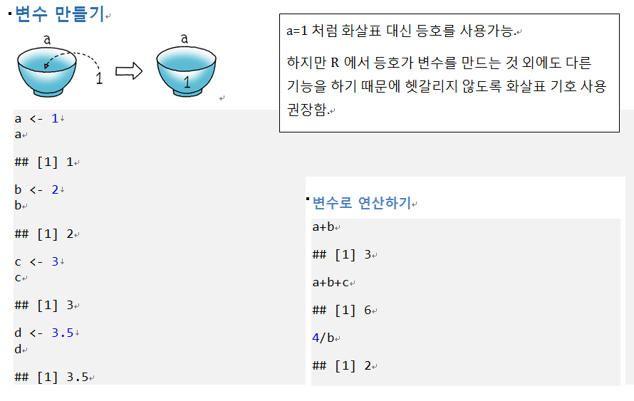

Slide 27
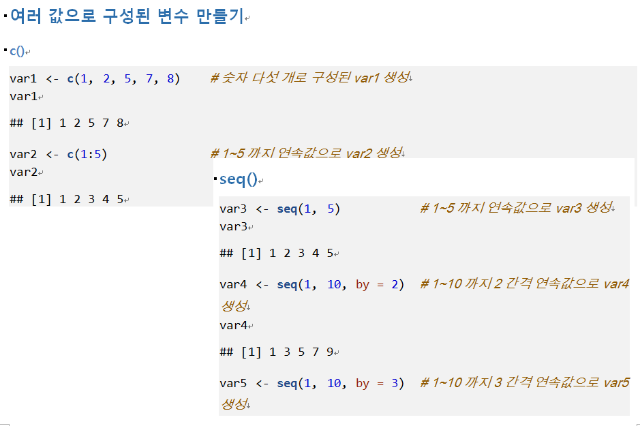

Slide 28
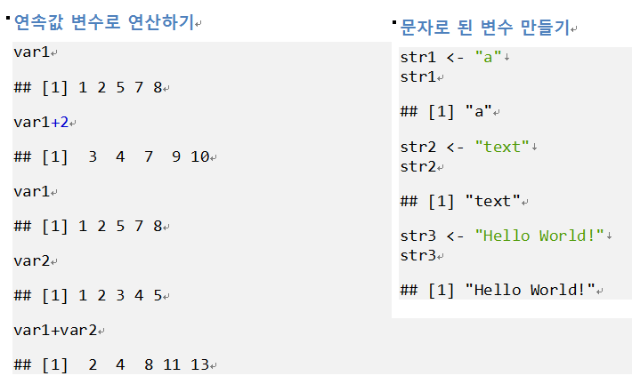

Slide 29
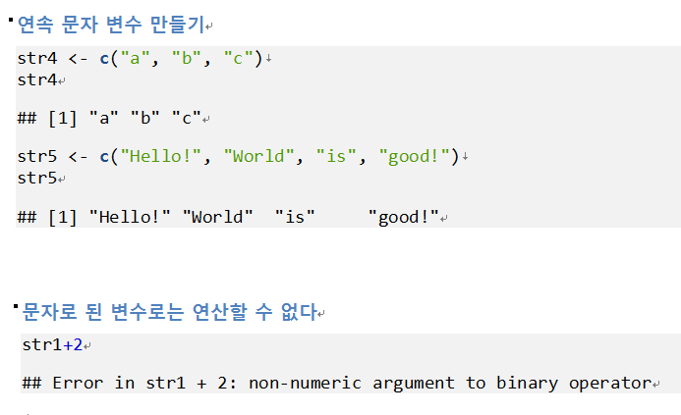

Slide 30
기초문법편
# 월 추가하기
> date2 <- seq(from=as.Date('2014-01-01'),
+ to=as.Date('2014-05-31'),by='month')
> date2
[1] "2014-01-01" "2014-02-01" "2014-03-01" "2014-04-01" "2014-05-01“
# 년 추가하기
> date3 <- seq(from=as.Date('2014-01-01'),
+ to=as.Date('2020-05-31'),by='year')
> date3

Slide 31
기초문법편
5) 생성한 변수 모두 확인하기
> objects( )
[1] "char1" "Comp" "num1" "num2" "seq1" "string1" "string2"
[8] "var1" "var2" "var3" "var4" "var5" "var6" "var8"
[15] "var9"
위와 같이 objects( ) 함수를 이용하면 생성되어 있는 변수를 보여주는데 숨김 속성의 변수는 안보여줍니다. 유닉스에서 파일명을 .(dot) 로 시작하는 파일이 숨김파일이듯이 R 에서도 변수명을 . 으로 시작하면 숨김 변수가 됩니다. 이런 변수들은 objects( ) 함수를 기본값으로 사용할 경우에는 안보이고 objects(all.names=T) 라는 속성을 써줘야 조회가 된다는 점도 함께 기억하세요.

Slide 32
기초문법편
6) 변수에 담아 둔 값 제거하기
> str1
[1] "I'm James Seo"
> rm(str1) <-- str1 변수를 삭제합니다
> str1
에러: 객체 'str1'를 찾을 수 없습니다
> objects()
[1] "char1" "Comp" "num1" "num2" "seq1" "string1" "string2"
[8] "var1" "var2" "var3" "var4" "var5" "var6" "var8"
[15] "var9"
> rm(list=ls( )) <-- 모든 변수들을 삭제합니다.
> objects()
character(0)

Slide 33
기초문법편 (개별실습)
1) 변수에 데이터 담기
> var1 <- "aaa" <-- var1 이라는 변수(그릇)에 문자형 데이터 담기
> var2 <- 111 <-- var2 라는 변수(그릇)에 숫자형 데이터 담기
> var3 <- Sys.Date( ) <-- var3 라는 변수(그릇)에 날짜형 데이터 담기
> var4 <- c("a","b","c") <-- 여러 건의 데이터 한꺼번에 담기
> var1
[1] "aaa"
> var2
[1] 111
> var3
[1] "2014-11-14"
> var4
[1] "a" "b" "c"
> 111 -> var5 -> var6 <-- 같은 값을 연속적으로 할당할 수 있습니다.
> var8 <- var9 <- 222 <-- 이 방법으로도 같은 값을 연속적으로 할당할 수 있습니다.

Slide 34
기초문법편(개별실습)
> string1 <- "Very Easy R Programming"
> string1
[1] "Very Easy R Programming"
> string2 <- "I'm James Seo "
> string2
[1] "I'm James Seo "
변수에 문자열 저장하기
> comp <- c(1,"2")
> comp
[1] "1" "2"
> class(Comp)
[1] "character"
하나의 변수에 다른 형이 함께 저장된다면?

Slide 35
기초문법편
2) 변수 설정 시 주의 사항
* 대소문자를 구분합니다.
* 영어와 숫자 모두 쓸 수 있으나 시작은 반드시 문자여야 합니다.
* 아래와 같은 예약어는 사용할 수 없습니다.
주요 예약어들 :
break else FALSE for function if in Inf NA NaN next NULL repeat TRUE while 등

Slide 36
기초문법편(개별실습)
3) 변수 값을 사용하여 산술 연산 하기
> num1 <- 1
> num2 <- 2
> num1 + num2
[1] 3
데이터 형이 다를 경우
> num1 <- 1 <-- 숫자를 담았습니다.
> char1 <- "a" <-- 문자를 담았습니다.
> num1 + char1 <-- 숫자+문자의 연산을 시켰더니 에러가 납니다.
다음에 오류가 있습니다 num1 + char1 : 이항연산자에 수치가 아닌 인수입니다

Slide 37
기초문법편(개별실습)
변수에 연속적인 값 대입하기
> seq1 <- 1:5
> seq1
[1] 1 2 3 4 5
> seq2 <- "a":"f" <-- 문자는 연속적으로 할당 안됩니다.
다음에 오류가 있습니다"a":"f" : NA/NaN 인자입니다
추가정보: 경고메시지:
1: 강제형변환에 의해 생성된 NA 입니다
2: 강제형변환에 의해 생성된 NA 입니다
# 연속적인 일 추가하기
> date1 <- seq(from=as.Date('2014-01-01'),
+ to=as.Date('2014-01-31'),by=1)
> date1
[1] "2014-01-01" "2014-01-02" "2014-01-03" "2014-01-04" "2014-01-05"
[6] "2014-01-06" "2014-01-07" "2014-01-08" "2014-01-09" "2014-01-10"
( 이하 내용은 생략합니다 )

Slide 38
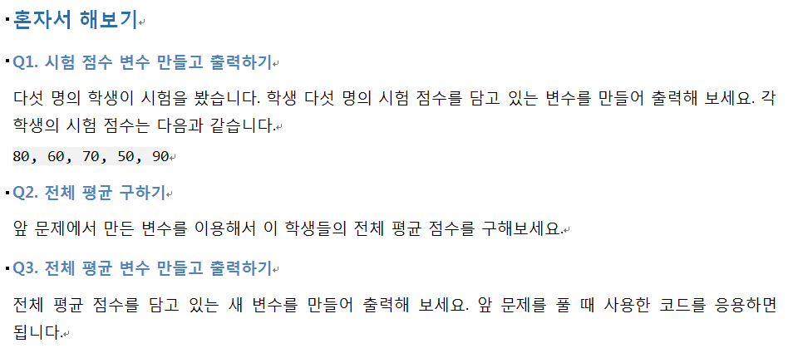

Slide 39

기초문법편
1) 벡터(많은 데이터)
> c(1,2,3,4,5) <-- 모두 숫자형으로 이루어진 벡터입니다.
[1] 1 2 3 4 5
> c(1,2,3,4,"5") <-- 마지막 요소가 문자라서 모두 문자로 변환되었습니다.
[1] "1" "2" "3" "4" "5"
> vec1 <- c(1,2,3,4,5)

Slide 40
기초문법편
(1) 특정 위치 값 제어하기
> vec1
[1] 1 2 3 4 5
> vec1[3] <-- 3번째 요소 값만 보여줍니다.
[1] 3
> vec1[-3] <-- 마이너스를 붙일 경우 3번째만 빼고 보여줍니다.
[1] 1 2 4 5
> vec1[1:(length(vec1)-2)] <-- vec1 의 총 길이에서 2 개를 뺀 개수만큼 출력합니다.
[1] 1 2 3
> vec1[-1:-3] <-- 1번-3번 요소를 뺀 나머지만 출력합니다.
[1] 4 5
> vec1[2:4] <-- 2번째부터 4번째까지의 요소 값들을 보여줍니다.
[1] 2 3 4
> vec1 <- c(1,2,3,4,5)
> vec1[2] <-- vec1 벡터의 2번째 항목을 의미합니다.
[1] 2
> vec1[2] <- 6 <-- vec1[2] 항목의 값을 6으로 변경합니다.
> vec1
[1] 1 6 3 4 5
> vec1 <- c(vec1,7) <-- 벡터에 새로운 내용을 추가할 수도 있습니다.
> vec1
[1] 1 6 3 4 5 7

Slide 41
기초문법편
> vec1[9] <- 9
> vec1
[1] 1 6 3 4 5 7 NA NA 9
NULL 이 아닌 NA 가 채워지는 점 주의 !
> append(vec1,10,after=3) <-- 3 다음 위치에 10을 넣으라는 의미입니다.
[1] 1 6 3 10 4 5 7 NA NA 9
> append(vec1,c(10,11),after=3)
[1] 1 6 3 10 11 4 5 7 NA NA 9
APPEND 로 추가하기

Slide 42
기초문법편
> vec2 <- c(1,2,3,3,4,5)
> vec2
[1] 1 2 3 3 4 5
> append(vec2,10,after=3) <-- 3번째 위치 뒤에 10을 넣었습니다.
[1] 1 2 3 10 3 4 5
> append(vec2,11,after=3) <-- 3번째 위치 뒤에 11을 넣으라고 하니까 10이 없어지죠?
[1] 1 2 3 11 3 4 5
> append(vec2,11,after=0) <-- 0 은 가장 앞자리라는 특별한 의미가 있습니다.
[1] 11 1 2 3 3 4 5

Slide 43
기초문법편
(2) 벡터로 연산하기
> c(1,2,3) + c(4,5,6)
[1] 5 7 9
> c(1,2,3) + 1
[1] 2 3 4
> var1 <- c(1,2,3)
> var2 <- c(3,4,5)
> var1 + var2
[1] 4 6 8
> var3 <- c('3','4',5) <-- 전부 문자로 바뀐 후 저장되겠죠?
> var1 + var3
다음에 오류가 있습니다var1 + var3 : 이항연산자에 수치가 아닌 인수입니다
> union(var1,var3) <-- 데이터 형이 다를 경우 union 을 사용해야 합니다.
[1] "1" "2" "3" "4" "5"

Slide 44
기초문법편
> var4 <- c(1,2,3,4,5)
> var1
[1] 1 2 3
> var4
[1] 1 2 3 4 5
> var1 + var4
[1] 2 4 6 5 7
경고메시지:
In var1 + var4 : 두 객체의 길이가 서로 배수관계에 있지 않습니다
두 벡터의 길이가 다를 경우 순환 원리가 적용됨

Slide 45
기초문법편
> var1
[1] 1 2 3
> var2
[1] 3 4 5
> var1 - var2
[1] -2 -2 -2
> setdiff(var1,var2) <-- var1 에 있는데 var2 에 없는 요소 출력하기
[1] 1 2
> setdiff(var2,var1) <-- var2 에 있는데 var1 에 없는 요소 출력하기
[1] 4 5
> intersect(var1,var2) <-- var1 과 var2 에 공통적으로 있는 요소 찾기
[1] 3

Slide 46
기초문법편
(3) 벡터의 각 컬럼에 이름 지정하기
> fruits <- c(10,20,30)
> fruits
[1] 10 20 30
> names(fruits) <- c('apple','banana','peach') <-- 이름을 지정합니다
> fruits
apple banana peach
10 20 30

Slide 47
기초문법편
(4) 벡터에 연속적인 데이터 할당하기 - seq( ) , rep( )
> var5 <- seq(1,5) ; var5
[1] 1 2 3 4 5
> var6 <- seq(2,-2) ; var6
[1] 2 1 0 -1 -2
> var7 <- seq(1,10,2) ; var7 <--2 씩 증가시키면서 값을 할당합니다
[1] 1 3 5 7 9
> var8 <- rep(1:3,2) ; var8
[1] 1 2 3 1 2 3
> var9 <- rep(1:3,each=2) ; var9
[1] 1 1 2 2 3 3

Slide 48
기초문법편
(5) 벡터의 길이 찾기
> var1
[1] 1 2 3
> length(var1)
[1] 3
> NROW(var1)
[1] 3

Slide 49
기초문법편
(6) 벡터에 특정 문자의 포함 여부 찾기
> var7
[1] 1 3 5 7 9
> 3 %in% var7 <-- var7 에서 3 이 있는지 검색함
[1] TRUE
> 4 %in% var7 <-- var7 에서 4 가 있는지 검색함
[1] FALSE

Slide 50
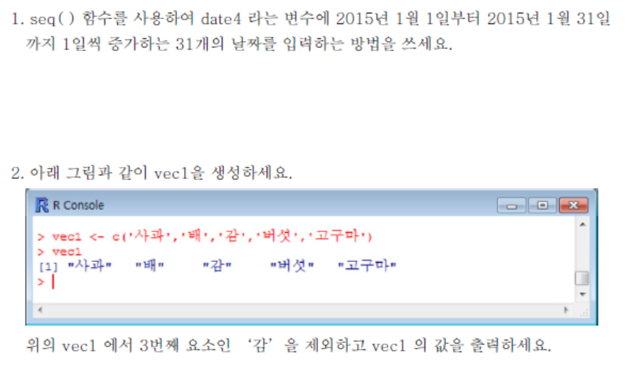
기초문법편-실습(보고서)
[ 벡터형 연습문제 ]

Slide 51
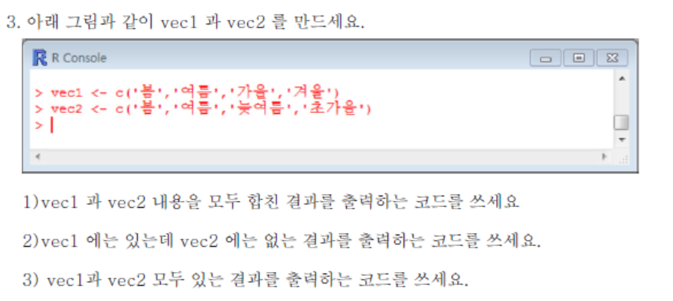
기초문법편-실습(보고서
[ 벡터형 연습문제 ]

Slide 52
실습문제(1)-보고서
v1에 1부터 10까지 대입후 출력
v1에서 1번째부터 5번째까지의 데이터 출력
v1에서 3번째부터 7번째까지 데이터 출력
v1에서 1번째부터 5번째까지의 데이터만 빼고 출력
v1에서 3번째부터 7번째까지의 데이터만 빼고 출력
v1의 3번째, 6번째 값을 각각 0으로 변경 후 출력
v1의 9번째 값을 “0”으로 변경 후 출력
v1의 데이터 타입 확인
v1을 숫자 타입으로 변경

Slide 53
실습문제(2)
v1의 맨 앞에 0을 추가하여 출력(v1은 변경하지 않음)
v1의 11번째에 11을 추가. v1을 변경함
v1의 맨 뒤에 14~20을 추가. v1을 변경함
v1에서 위에서 추가한 11과 14사이에 12, 13을 추가.
v2에 100을 대입
v1과 v2를 더하기
v2에 100, 200, 300을 대입
v1과 v2를 더하기

Slide 54
실습문제(3)
v1과 v2의 합집합 출력하기
v1에서 v2의 차집합 출력하기
v2에서 v1의 교집합 출력하기
v2의 열 이름 (A, B, C) 지정하기
v3에 5부터 5의 간격으로 50까지 할당
v4에 5 6 5 6 5 6 을 할당
v5에 -1 -1 -1 0 0 0 1 1 1 을 할당
v5의 길이 출력
v3에 15가 있는지 검색
v3에 55가 있는지 검색하여 결과를 변수 vv에 대입

Slide 55

기초문법편
2) 행렬 신공 발휘 하기 - Matrix( ) 함수 사용
(1) 기본 문법
> mat1 <- matrix(c(1,2,3,4)) <-- 기본적으로 열로 생성됩니다.
> mat1
[,1]
[1,] 1
[2,] 2
[3,] 3
[4,] 4
모든 컬럼과 행은 데이터형이 동일해야 한다는 것

Slide 56
기초문법편
> mat2 <- matrix(c(1,2,3,4),nrow=2)
> mat2
[,1] [,2]
[1,] 1 3
[2,] 2 4
> mat3 <- matrix(c(1,2,3,4),nrow=2,byrow=T)
> mat3
[,1] [,2]
[1,] 1 2
[2,] 3 4

Slide 57
기초문법편
(2) Matrix의 데이터 조회하기
> mat3
[,1] [,2]
[1,] 1 2
[2,] 3 4
> mat3[ ,1] <-- 모든 행의 1 열 값을 출력합니다.
[1] 1 3
> mat3[1,] <-- 1행의 모든 열 값을 출력합니다.
[1] 1 2
> mat3[1,1] <-- 1행 1열의 값을 출력합니다.
[1] 1

Slide 58
기초문법편
(3) 새로운 행과 열 추가하기 - rbind( ) , cbind( ) 사용
> mat4 <- matrix(c(1,2,3
+ ,4,5,6
+ ,7,8,9),nrow=3,byrow=T)
> mat4
[,1] [,2] [,3]
[1,] 1 2 3
[2,] 4 5 6
[3,] 7 8 9

Slide 59
기초문법편
> mat4 <- rbind(mat4,c(11,12,13)) <-- 마지막 행이 추가가 됩니다
> mat4
[,1] [,2] [,3]
[1,] 1 2 3
[2,] 4 5 6
[3,] 7 8 9
[4,] 11 12 13 <-- 추가 되었습니다
> mat4 <- rbind(mat4,c(15,16,17,18)) <-- 길이가 다를 경우 아래처럼 에러가 납니다.
경고메시지:
In rbind(mat4, c(15, 16, 17, 18)) :
number of columns of result is not a multiple of vector length (arg 2)
rbind( ) 로 행 추가

Slide 60
기초문법편
> mat5 <- matrix(c('a','b','c','d'),nrow=2,byrow=T)
> mat5
[,1] [,2]
[1,] "a" "b"
[2,] "c" "d"
> mat5 <- cbind(mat5,c('e','f'))
> mat5
[,1] [,2] [,3]
[1,] "a" "b" "e"
[2,] "c" "d" "f"
cbind( ) 로 열 추가

Slide 61
기초문법편
> colnames(mat5) <- c('First','Second','Third')
> mat5
First Second Third
[1,] "a" "b" "e"
[2,] "c" "d" "f"
컬럼 이름 지정하기

Slide 62
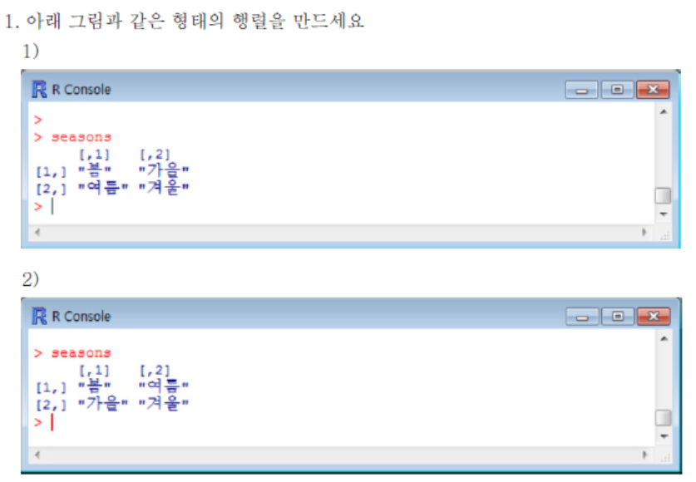
기초문법편-실습(보고서)
[ Matrix 형 연습문제 ]

Slide 63
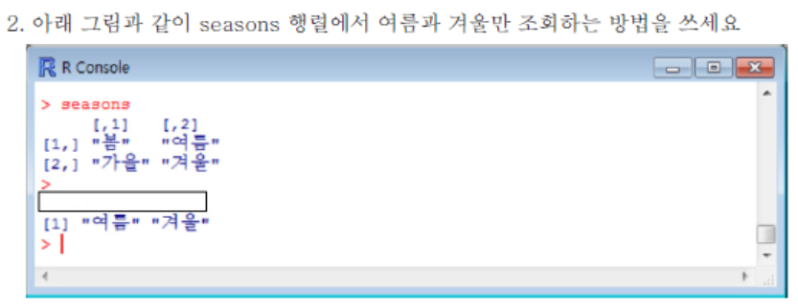
기초문법편-실습(보고서)
[ Matrix 형 연습문제 ]

Slide 64
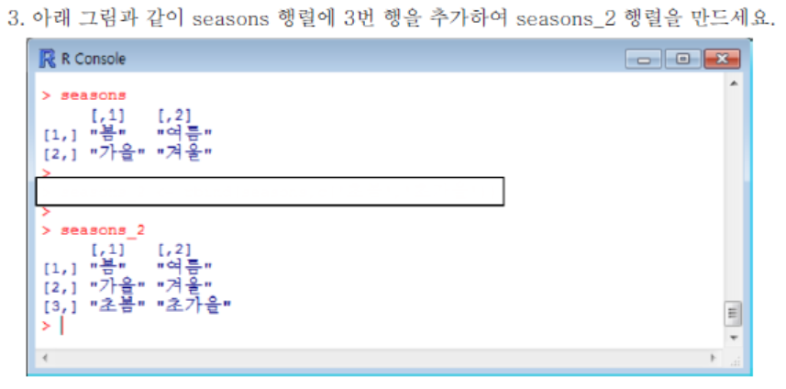
기초문법편-실습(보고서)
[ Matrix 형 연습문제 ]

Slide 65
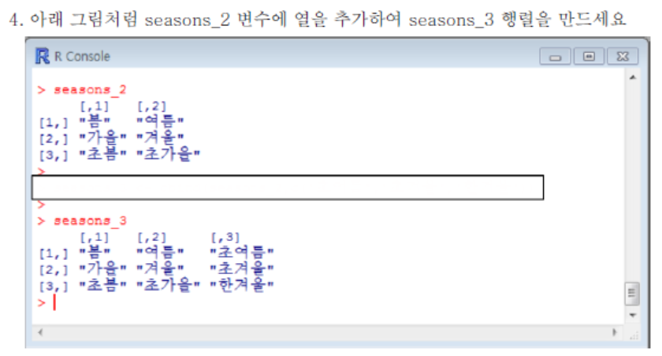
기초문법편-실습(보고서)
[ Matrix 형 연습문제 ]

Slide 66
실습문제(1)-보고서
다음과 같은 행렬을 m에 대입하시오.
1 5
2 6
3 7
4 8
m의 1열을 출력하시오.
m의 2행을 출력하시오.
행렬 m의 컬럼의 이름을 A, B로 설정해주세요.
m에 마지막 열 (9, 10, 11, 12)을 추가하여 mm 행렬을 만들고 mm을 확인하시오.

Slide 67
실습문제(2)-보고서
다음 행렬을 n에 대입하시오.
1 2 3 4
5 6 7 8
n의 1행을 출력하시오.
n의 4열을 출력하시오
3. n에 마지막 행(9, 10, 11, 12)를 추가하여 nn 행렬을 만들고 확인하시오.
4. 행렬 n의 컬럼의 이름을 A, B, C, D로 설정해주세요.
5. 다음 행렬을 출력하시오.
J A V A
C A F E

Slide 68
기초문법편
3) Array(배열) 신공 발휘 하기
> array1 <- array(c(1:12), dim=c(4,3)) <- matrix처럼 2차원 배열입니다
> array1
[,1] [,2] [,3]
[1,] 1 5 9
[2,] 2 6 10
[3,] 3 7 11
[4,] 4 8 12
> array2 <- array(c(1:12), dim=c(2,2,3)) <- 3차원 배열을 생성합니다.
> array2
, , 1 <-- 1 층입니다
[,1] [,2]
[1,] 1 3
[2,] 2 4
, , 2 <-- 2층 입니다

Slide 69
기초문법편
[,1] [,2]
[1,] 5 7
[2,] 6 8
, , 3 <-- 3 층입니다
[,1] [,2]
[1,] 9 11
[2,] 10 12
> array2[1,1,3] <- x :1 , y : 1 ,z : 3 인 데이터를 조회 했습니다.
[1] 9

Slide 70
실습문제(3)-보고서
다음과 같은 array(배열)를 arr2에 대입하시오.
O A L S R E
R C E E V R
2. arr2 의 x:1, y:3 인 데이터를 검색하시오.
3. 다음 3차원 배열을 arr3에 대입하시오.
z:1 15 25 35 45
20 30 40 50
z:2 55 65 75 85
60 70 80 90
4. arr3의 z:2인 데이터를 검색하시오.

Slide 71
기초문법편
4) list 신공 발휘 하기 – 서로 다른 데이터 유형 저장 가능
(1) List 생성하고 조회하기
> list1 <- list(name='James Seo' ,
+ address='Seoul' ,
+ tel='010-8706-4712',
+ pay=500)
> list1
$name <-- 이 부분을 Key 부분이라고 합니다.
[1] "James Seo" <-- 이 부분을 Value 부분이라고 합니다.
$address
[1] "Seoul"
$tel
[1] "010-8706-4712"
$pay
[1] 500

Slide 72
기초문법편
> list1$name
[1] "James Seo“
> list1[1:2]
$name
[1] "James Seo"
$address
[1] "Seoul
특정 key 값만 조회하기

Slide 73
기초문법편
(2) List 에 새로운 요소 추가/삭제하기
> list1$birth <- '1975-10-23' <-- 생일을 추가합니다.
> list1
$name
[1] "James Seo"
$address
[1] "Seoul"
$tel
[1] "010-8706-4712"
$pay
[1] 500
$birth <-- 이 부분이 추가 되었습니다.
[1] "1975-10-23"

Slide 74
기초문법편
> list1$name <- c('Seojinsu','James Seo')
> list1$name
[1] "Seojinsu" "James Seo"
하나의 key 에 두개의 value 동시에 넣기

Slide 75
기초문법편
> list1$birth <- NULL
> list1
$name
[1] "Seojinsu" "James Seo"
$address
[1] "Seoul"
$tel
[1] "010-8706-4712"
$pay
[1] 500
특정 값 삭제하기

Slide 76
실습문제(4)-보고서
다음과 같은 리스트를 s에 대입하시오.
ko = 90, ma = 100, en = 98
2. sc = 100 인 데이터를 s 리스트에 추가하시오.
s 리스트의 en 값을 확인하시오.
s 리스트의 2, 3번 리스트 값을 확인하시오.
s 리스트의 en 값을 95점으로 변경하시오.
s 리스트에 저장된 네 과목의 합계를 구해 sum에 저장하시오.
7. sc 값을 삭제하시오.

